Slide 1




Прости пресмятания
Четене на числа, аритметични операции, печатане на числа
Основи на
програмирането
СофтУни
трейнърски екип
Софтуерен университет
http://softuni.bg

Slide 2
Have a Question?
sli.do #TODO

Slide 3

Съдържание
Променливи и типове данни
Печатане на числа на конзолата
Прости аритметични операции
Събиране, изваждане, умножение, деление, съединяване на низ
Задачи с прости пресмятания с числа
Конвертор от BGN към EUR

Slide 4
Пресмятания в програмирането
Компютрите са машини, които обработват данни
Данните се записват в компютърната памет в променливи
Променливите имат име, тип и стойност
Дефиниране на променлива и присвояване на стойност:
След обработка данните се записват отново в променливи
Име на променлива
Декларация
let count = 5;
Стойност (от тип число)

Slide 5

Типове данни и променливи
Променливите съхраняват стойност от даден тип
Число, текст (стринг), булев тип, списък, …
Типове данни – примери:
Тип Boolean: true, false
Тип Null: null
Тип Undefined: undefined
Тип Number (число): 0.5, 3.14, -1.5, NaN …
Тип String (текст) : "Hello", "Beer", "Здрасти" …

Slide 6
Четене на дробно число
Четене на дробно число:
Пример: прехвърляне от инчове в сантиметри:
function convertToFloat([input]) {
let num = Number(input); //or parseFloat(input)
console.log(num);
}
function inchesToCentimeters([inches]) {
let centimeters = Number(inches) * 2.54;
console.log("Centimeters = " + centimeters);
}
Hint: Difference between Number() and parseFloat()
Тестване на решението: https://judge.softuni.bg/Contests/Practice/Index/151#1

Slide 7
Четене и печатане на текст
Четене на текст (стринг):
Пример: поздрав по име:
let str = "Hello!";
Интерполация на стринг се извършва с back-tick(`)
function greet([name]) {
console.log(`Hello, ${name}!`);
}
Изразът ${name} се замества с аргумента name
Hint: Template literals
Тестване на решението: https://judge.softuni.bg/Contests/Practice/Index/151#2

Slide 8
Съединяване на текст и числа
При печат на текст, числа и други данни, можем да ги съединим, използвайки шаблони ${arg1}, ${arg2}, ${arg3}, …
function personalInfo([arg1, arg2, arg3, arg4]) {
let firstName = arg1;
let lastName = arg2;
let age = Number(arg3);
let town = arg4;
console.log(`You are ${firstName} ${lastName}, a ${age}-years old person from ${town}.`);
}
Тестване на решението: https://judge.softuni.bg/Contests/Practice/Index/151#3

Slide 9
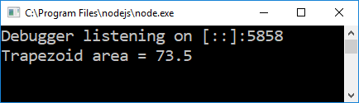
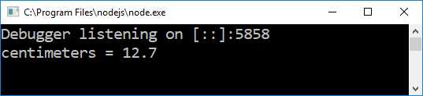
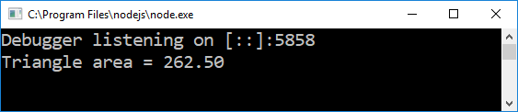
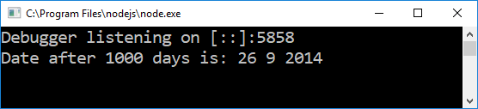
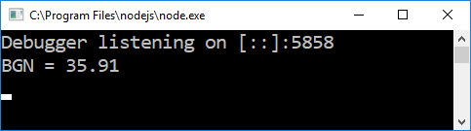
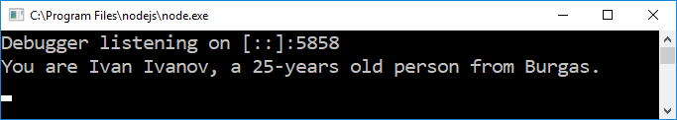
Задачи с прости изчисления
Работа на живо в клас (лаб)

Slide 10
Аритметични операции: + и -
Събиране на числа (оператор +):
Изваждане на числа (оператор -):
let a = 5;
let b = 7;
let sum = a + b; // 12
function subtract([arg1, arg2]) {
let a = Number(arg1);
let b = Number(arg2);
let result = a - b;
console.log(result);
}

Slide 11
Аритметични операции: * и /
Умножение на числа (оператор *):
Деление на числа (оператор /):
let a = 5;
let b = 7;
let product = a * b; // 35
let a = 25;
let i = a / 4; // 6.25 – дробно делене
let f = parseInt(a / 4.0); // 6 – дробната част се отрязва
let infinity = a / 0; // получава се Infinity (безкрайност)
let sqrt = Math.sqrt(-1); // получава се NaN
Hint: Curious cases of JavaScript NaN

Slide 12
Особености при операции с числа в JavaScript
При събиране и изваждане на числа, ако не превърнем стойността на променливата в число:
При умножение и деление на числа се получават отклонения в остатъка:
IEEE 754 – стандарт за представяне на числата с плаваща запетая
let a = "2";
alert(a + 5); // 25
alert(a - 5); // -3!
let b = 23 * 1.3; // 29.900000000000002 (b.toFixed(2) = "29.90")

Slide 13
Съединяване на текст и число
Съединяване на текст и число (оператор +):
letfirstName = "Maria";
let lastName = "Ivanova";
let age = 19;
let str = firstName + " " + lastName + " @ " + age;
console.log(str); // Maria Ivanova @ 19
let a = 1.5;
let b = 2.5;
let sum = "The sum is: " + a + b;
console.log(sum); // The sum is 1.52.5

Slide 14
Числени изрази
В програмирането можем да пресмятаме числени изрази
Изчисляване на лице на трапец
let expr = (3 + 5) * (4 – 2);
function trapezoidArea([arg1, arg2, arg3]) {
let b1 = Number(arg1);
let b2 = Number(arg2);
let h = Number(arg3);
let area = (b1 + b2) * h / 2;
console.log("Trapezoid area = " + area);
}
Тестване на решението: https://judge.softuni.bg/Contests/Practice/Index/151#4

Slide 15
Периметър и лице на кръг – пример
Напишете програма, която въвежда радиуса r на кръг и изчислява лицето и периметъра на кръга / окръжността
Лице = π * r * r
Периметър = 2 * π * r
π ≈ 3.14159265358979323846…
function circleAreaPerimeter([arg1]) {
let r = Number(arg1);
console.log(Math.PI * r * r);
console.log(2 * Math.PI * r);
}
Тестване на решението: https://judge.softuni.bg/Contests/Practice/Index/151#5

Slide 16
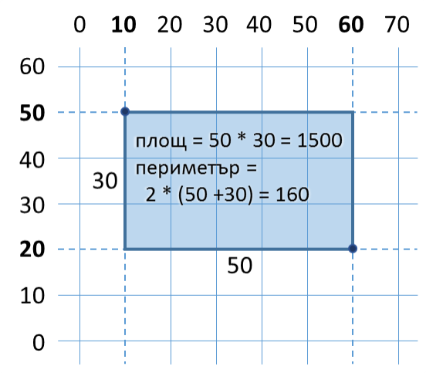
Лице на правоъгълник в равнината – пример
Правоъгълник е зададен с координатите на два от своите срещуположни ъгъла
Да се пресметнат площта и периметъра му
function rectAreaPerimeter([arg1, arg2, arg3, arg4]) {
let x1 = Number(arg1);
let y1 = Number(arg2);
let x2 = Number(arg3);
let y2 = Number(arg4);
let width = Math.max(x1, x2) - Math.min(x1, x2);
let height = Math.max(y1, y2) - Math.min(y1, y2);
console.log(`Area = ${width * height}`);
console.log(`Perimeter = ${2 * (width + height)}`);
}

Slide 17
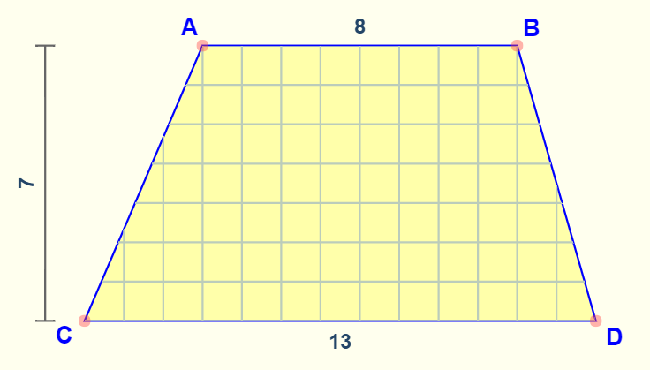
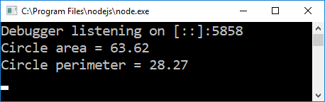
Лица и периметри на фигури
Работа на живо в клас (лаб)

Slide 18
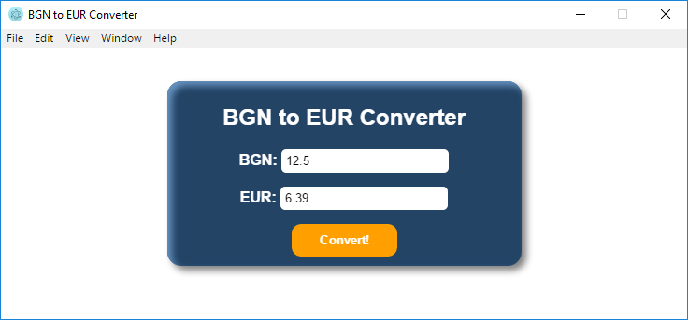
Графично приложение: конвертор от BGN към EUR

Slide 19
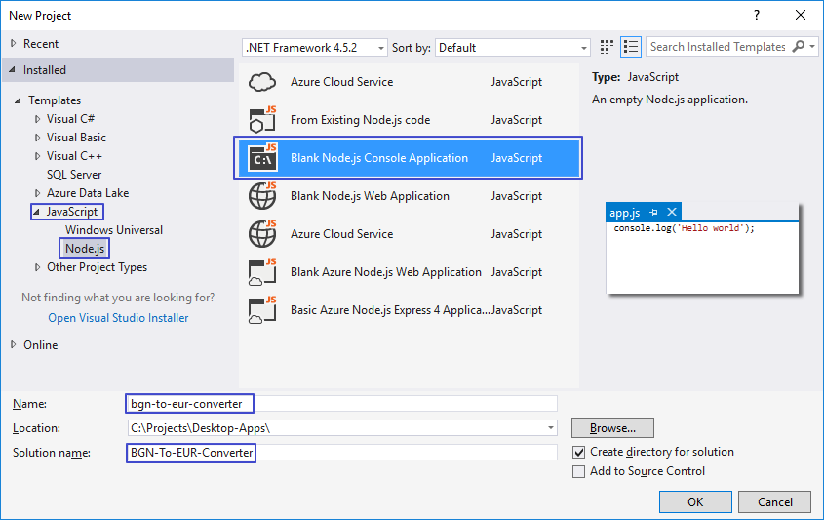
Конвертор за валути
Създаване на ново конзолно приложение Node.js

Slide 20
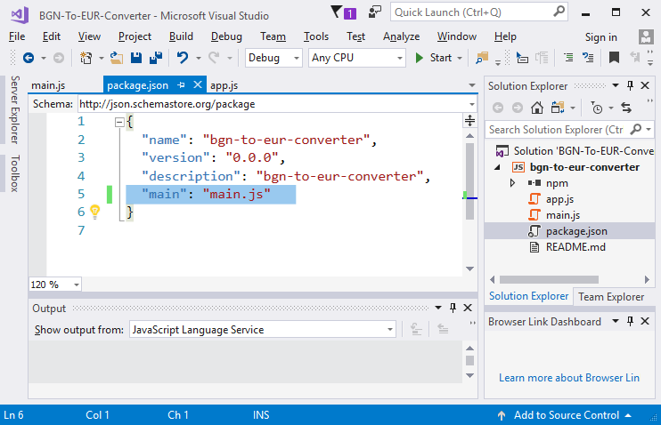
Структуриране на проекта

Slide 21
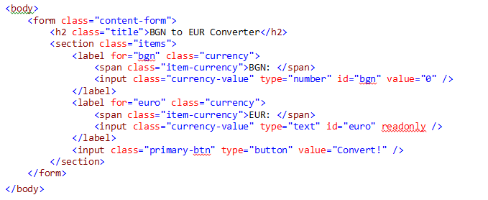
Подготвяне на html файла

Slide 22
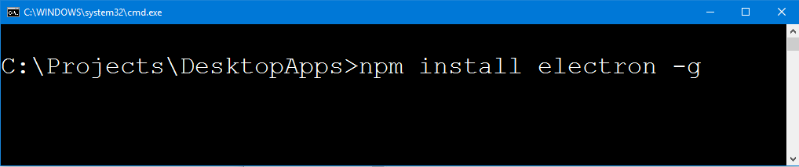
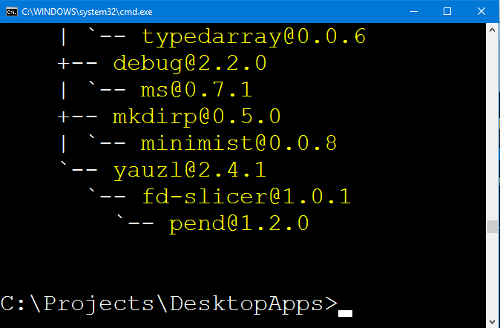
Инсталиране на Electron.js

Slide 23
Конвертиране от BGN към EUR – логика
function eurConverter() {
let bgn = document.getElementById("bgn").value;
let eur = (bgn / 1.95583).toFixed(2);
document.getElementById("euro").value = eur;
}

Slide 24
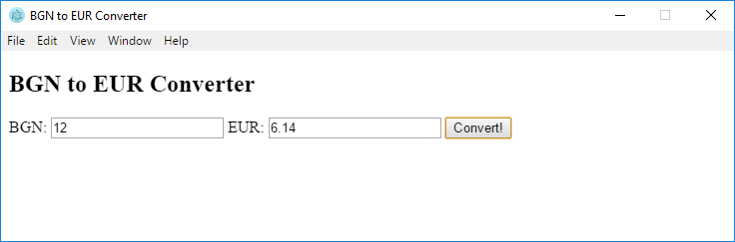
Графично приложение: конвертор от BGN към EUR
Работа на живо в клас (лаб)

Slide 25

Какво научихме днес?
Въвеждане на текст
Въвеждане на число
Пресмятания с числа: +, -, *, /, ()
Извеждане на текст по шаблон
let str = arg1;
let num = Number(arg1);
let sum = 5 + 3;
console.log(`${arg1} + ${arg2} = ${arg1 + arg2}`);

Slide 26









Прости пресмятания
https://softuni.bg/courses/programming-basics/

Slide 27

Лиценз
Настоящият курс (слайдове, примери, видео, задачи и др.) се разпространяват под свободен лиценз "Creative Commons Attribution-NonCommercial-ShareAlike 4.0 International"

Slide 28




Безплатни обучения в СофтУни
Фондация "Софтуерен университет" – softuni.org
Софтуерен университет – качествено образование, професия и работа за софтуерни инженери
softuni.bg
СофтУни @ Facebook
facebook.com/SoftwareUniversity
СофтУни форуми – forum.softuni.bg

